Slide 1
МБДОУ детский сад №2 п.Новозавидовский Уголок познавательного развития (средняя группа) Воспитатель: Смирнова Ирина Игоревна

Slide 2
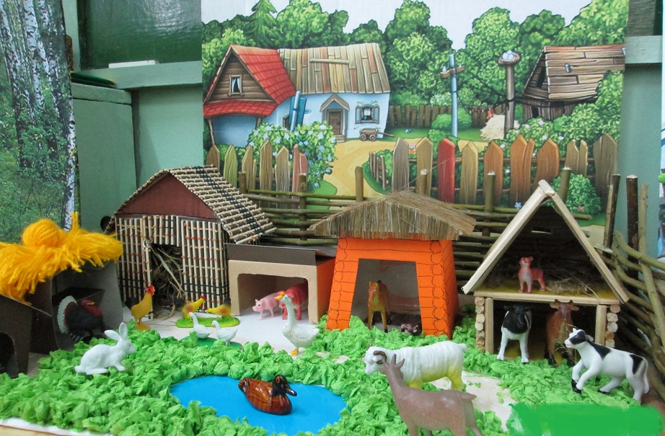
Макет «Двор» (домашние животные)

Slide 3
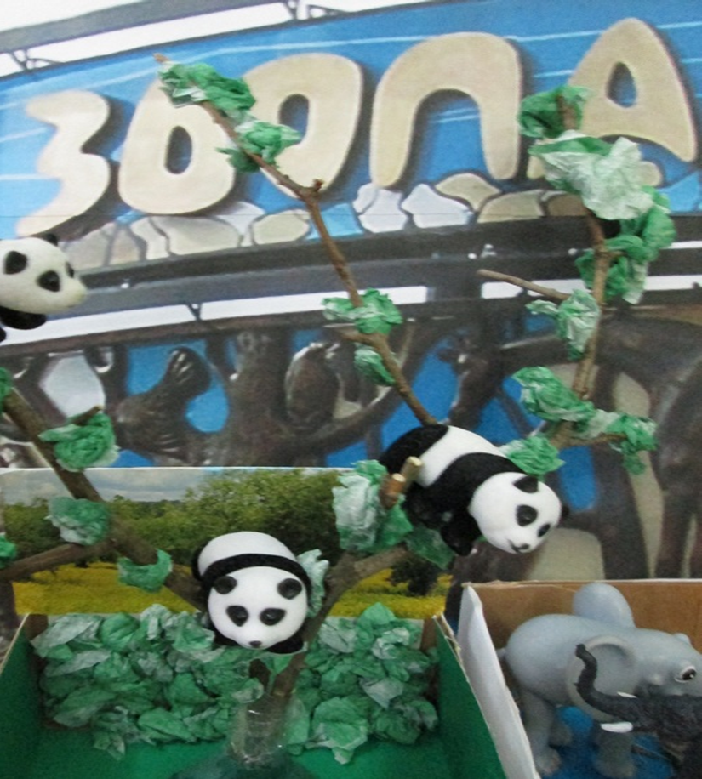
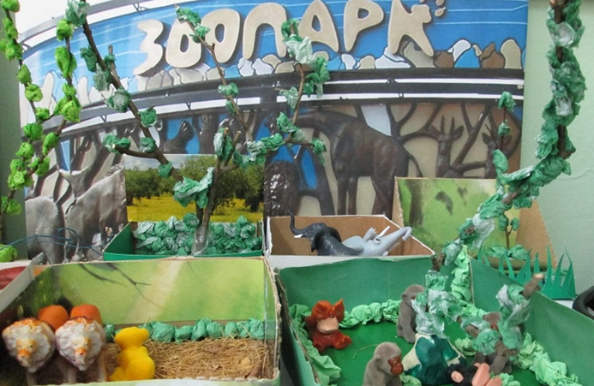
Макет «Зоопарк»

Slide 4
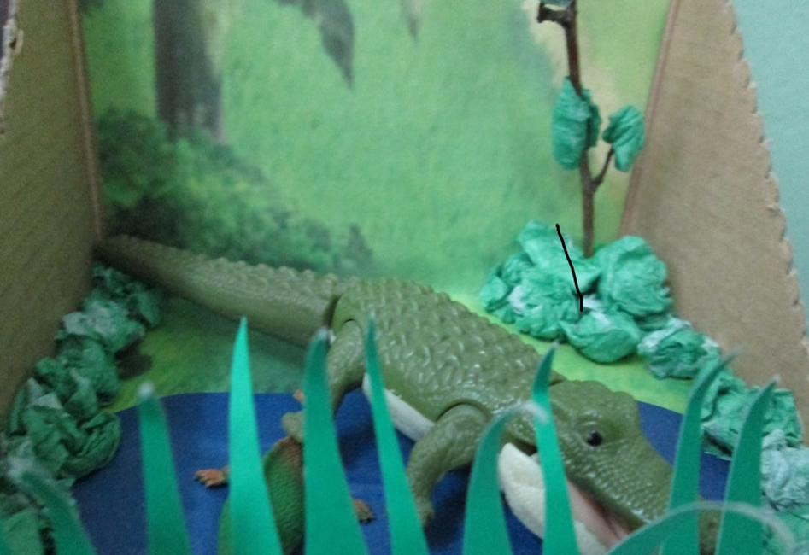
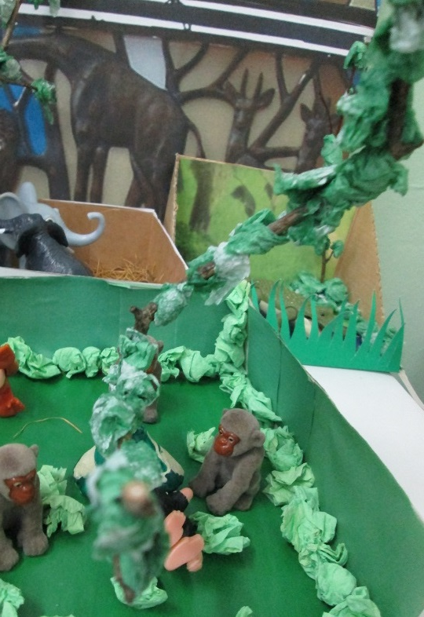

Slide 5
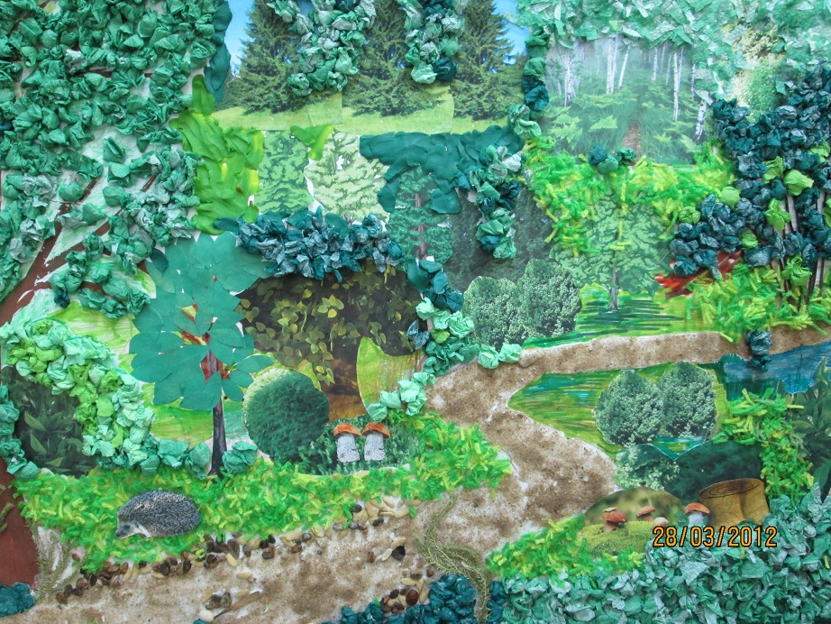
Панно «Лес»

Slide 6
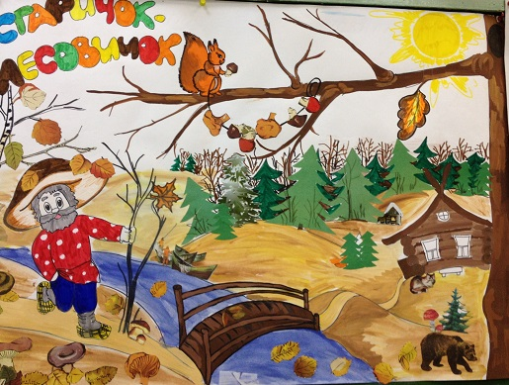
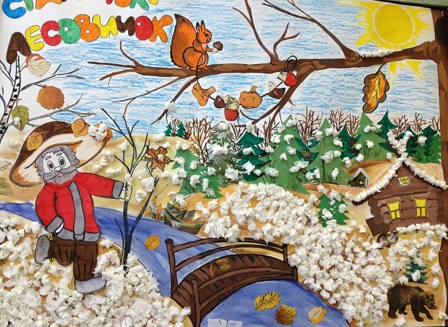
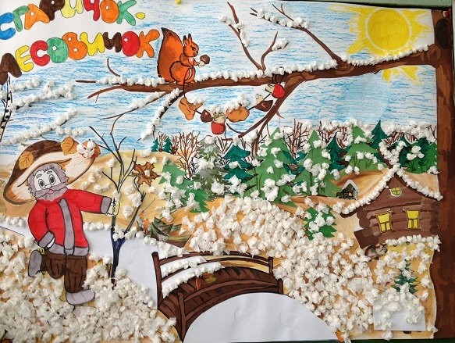
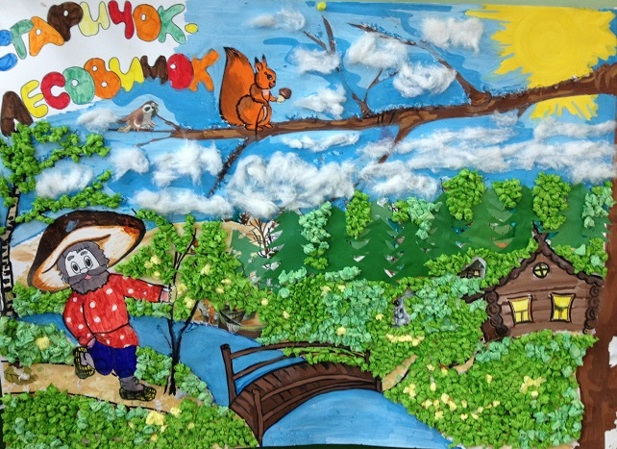
Панно «Старичок-лесовичок» (времена года)

